Slide 1

5강. 파이썬 기초
https://github.com/W00hyun-Kim/Python/blob/main/src/Chapter5.ipynb
KOPO06 - 김우현

Slide 2
실 습 목 차
If조건문 – if조건문의 범위
If조건문 – if조건문 예시
비교, 논리 연산자
If문의 블록구조 – 블록구조, elif문
If문의 블록구조 – 중첩 if
If문의 블록구조 - 심화학습

Slide 3
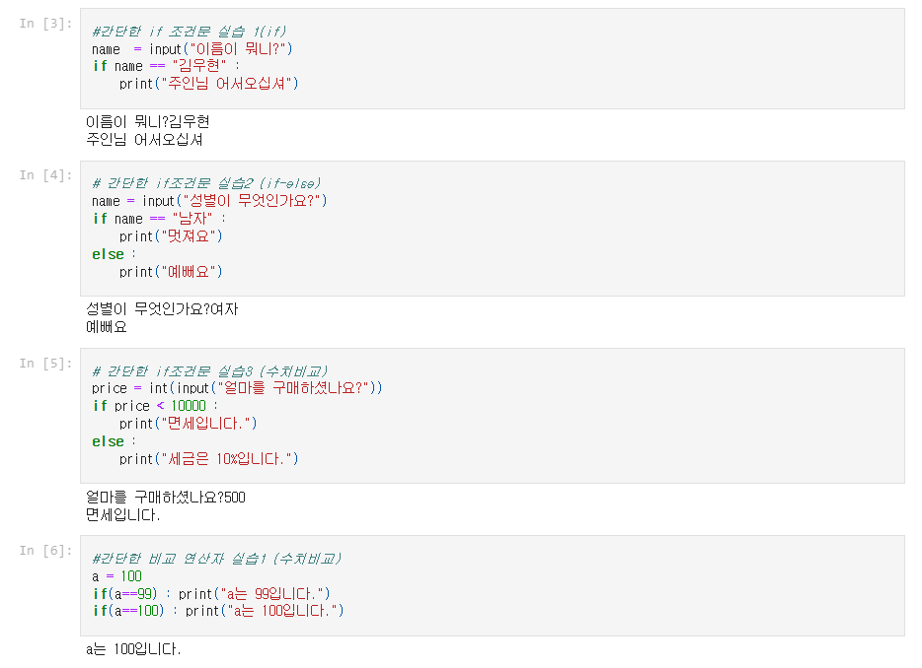
실습하기

Slide 4
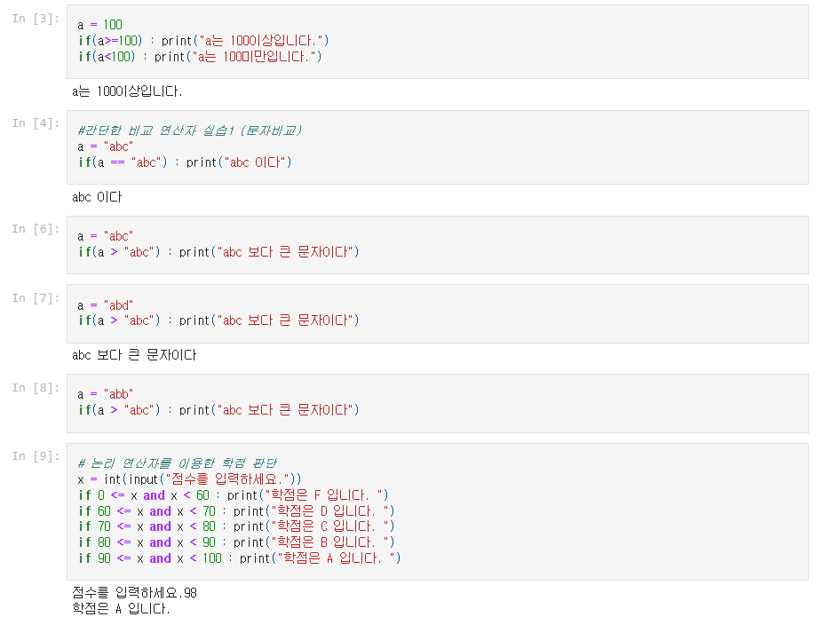
실습하기

Slide 5
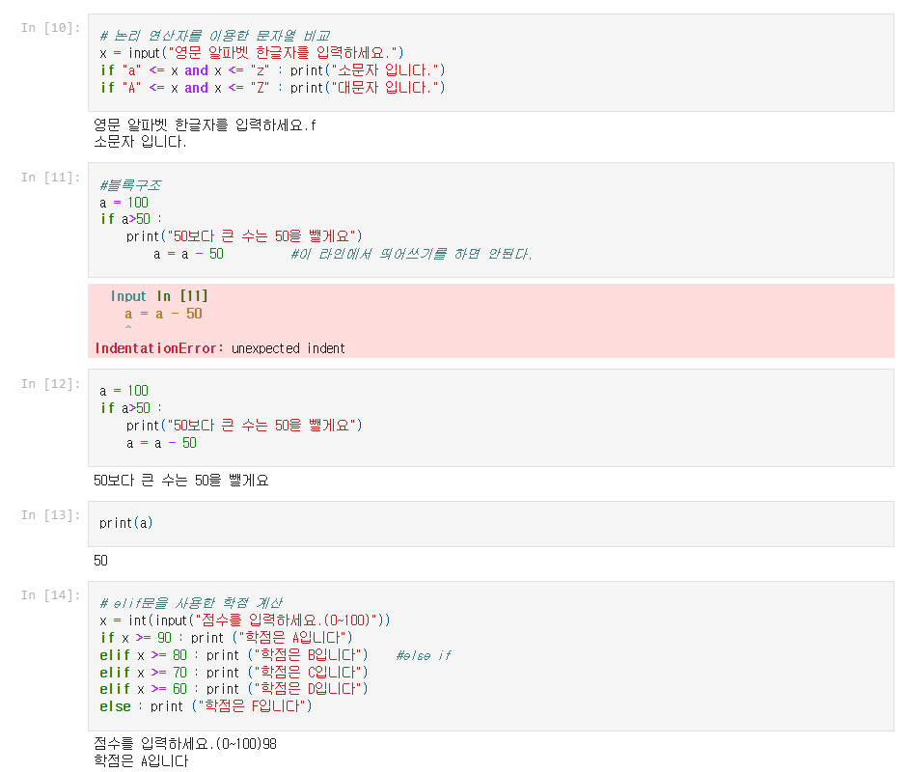
실습하기

Slide 6
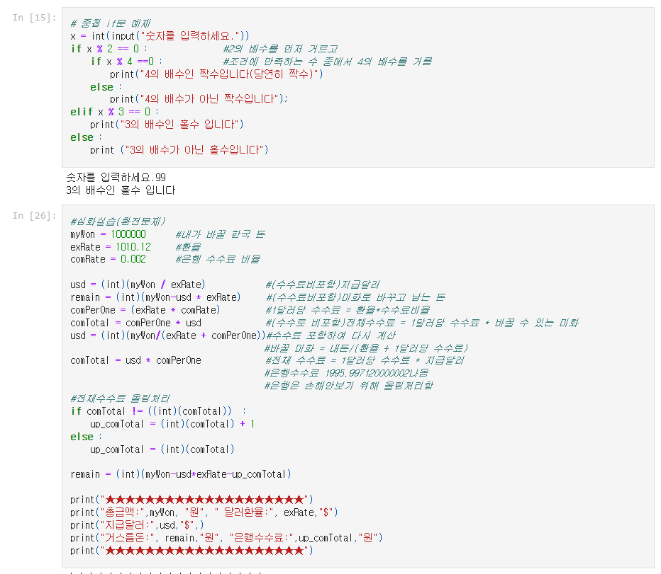
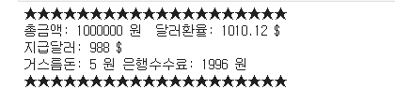
실습하기

Slide 7
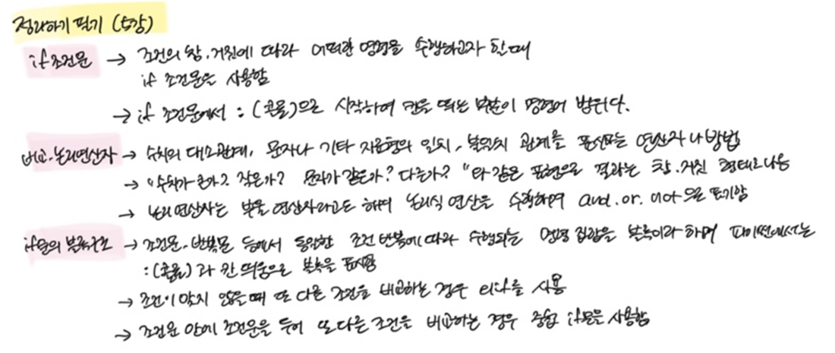
실습하기
필기
필기

Slide 8
끝

